Slide 1

KF’DA SİSTEMİK VE AEROSOL ANTİBİOTİKLER
Prof Dr Esen Demir
Ege Çocuk Göğüs ve Alerji BD

Slide 2
KF’ da balgamdan izole edilen bakteriler
Ender aerobik bakteriler
Sık aerobik bakteriler
S. Aureus
H. İnfluenzae
P. aeruginosa
Mycobacterium chelonae
Mycobacreium absecessus
Stenotrophomonas maltophilia
Burkholderia cepacia kompleks
Streptococcus spp.
Achromobacter(Alcaligenes) xylosoxidans
Ralstonia
Pandoraea
Inguilinus limosus
Anerobik bakteriler
Prevotella
Veillonella
Propionibacterium
Actinomyces

Slide 3
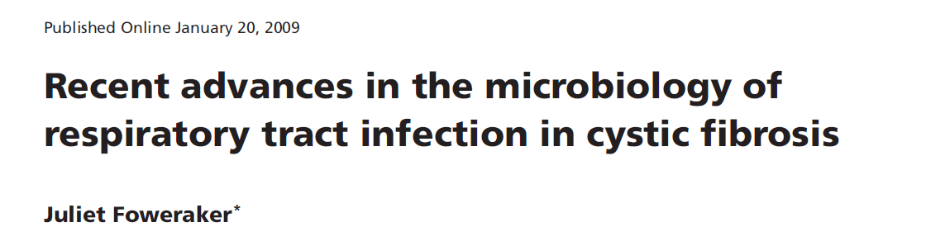
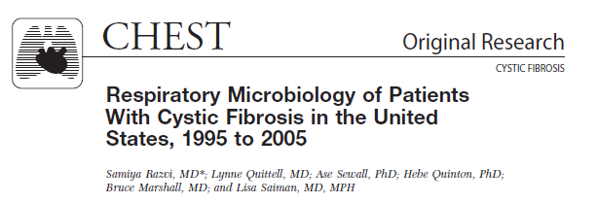

Polimikrobial
S. Aureus, H. İnfluenzae, P. Aeruginosa, Burkholderia cepacia kompleks
RSV, İnfluenza virüs, Aspergillus fumigatus, Nontüberküloz mikobakteriler,
Stenotrophomonas maltophilia, Achromobacter(Alcaligenes) xylosoxidans (sık, patolojik rolleri?)

Slide 4
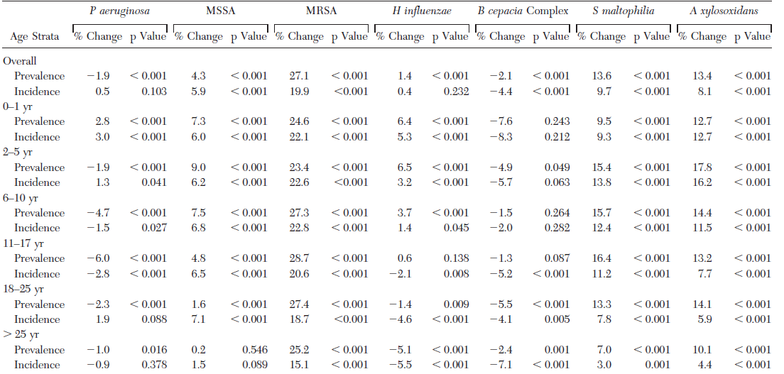
Yaş gruplarına göre 1996-2005 yıllarında patojenlerin değişimi

Slide 5
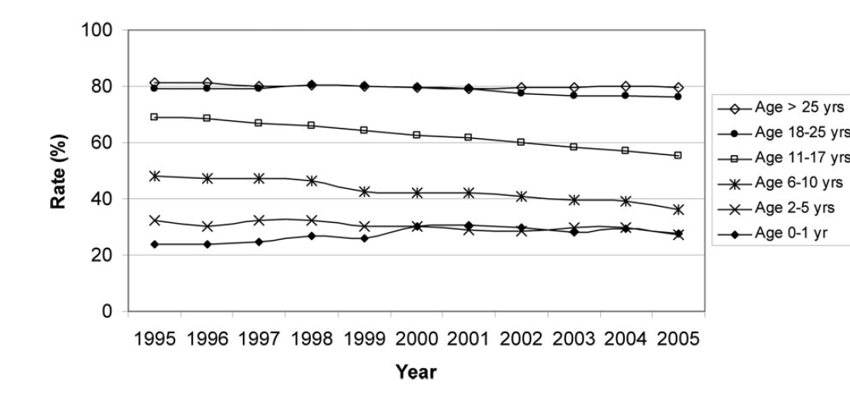
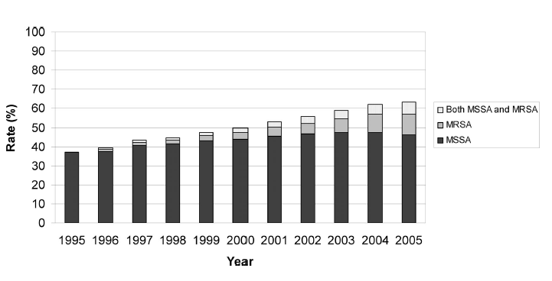
Farklı yaş gruplarında P. Aeruginosa prevalansı
Farklı yaş gruplarında MSSA ve MRSA prevalansı

Slide 6
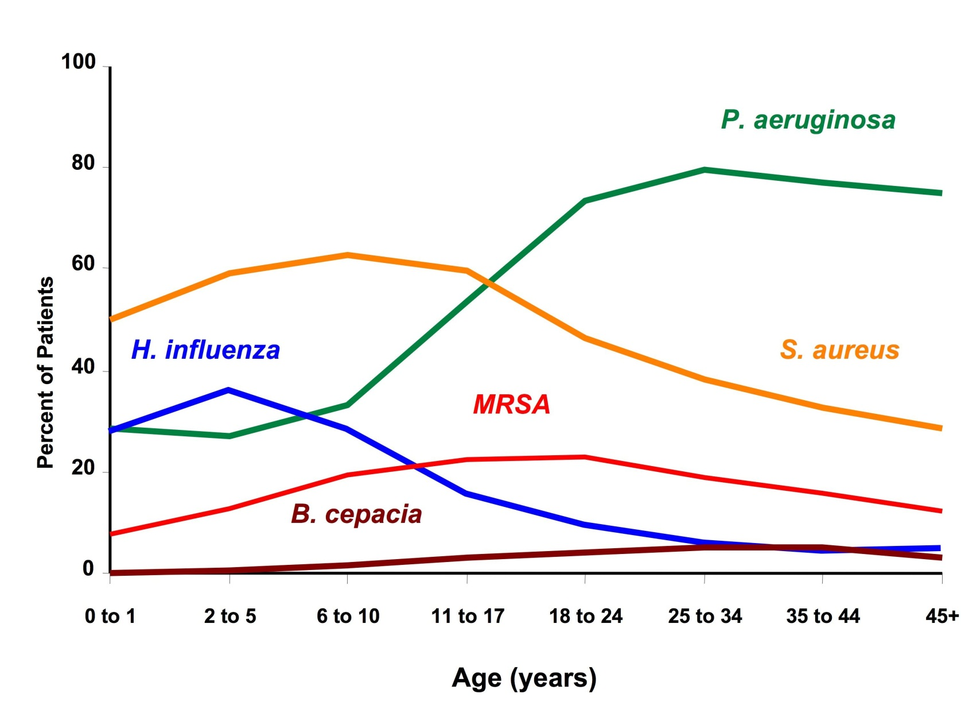
KF’de yaşlara göre bakteri dağılımı

Slide 7
KF’da mikrobiolojik ekolojide önemli noktalar
Farklı bakteri, virüs ve mantar türleri ile koenfeksiyon
Sinerjistik ve/veya antagonistik etki
Evrimleşerek bazı farklılık ve avantajlar sağlar
Farklı fenotiplerde P. aeruginosa (1-6)
Evrimleşme ile genetik değişiklikler
Antibiotik ve savunma sistemlerine direnç
Bakterilerin yaşam şansı ↑
Enfeksiyon kalıcı olur

Slide 8
KF’da bakteriyel etkileşim
YATKINLIK
S. Aureus (erken) → P. aeruginosa (duyarlı HY)
RSV→ P. aeruginosa
Mukoid P. aeruginosa→S. Maltophilia, A. Xylosoxidans, Mycobacterium abscessus
KOMPETİSYON
S. Aureus/ P. Aeruginosa (parçalar ve Fe kullanır)

Slide 9
Etken bakterilerin izolasyonu
Balgam vizköz yapıda
Polimikrobial üreme kültür değerlendirilmesi zor
Yavaş üreme özelliği
Otomatize sistemleri yetersiz
Vizköz balgam sulandırılmalı ve kültür kantitatif olmalıdır
Polimikrobial: her bakteri ayrı ayrı tanımlanmalı
Mukoid P. aeruginosa diğer bakterileri kapatır(seçici BY kullanılmalıdır)

Slide 10
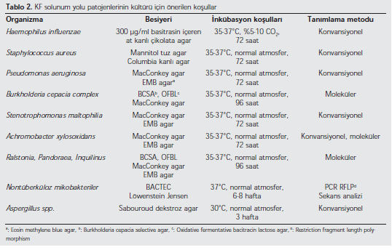

Slide 11
KF’da antibiotik kullanım ilkeleri

Slide 12
KF’da antibiotik endikasyonları
Mikroorganizmalarla enfeksiyonu önlemek
Mikroorganizmaları enfeksiyonun başlangıcında ortadan kaldırmak
Akut alevlenmeleri tedavi etmek
Kronik kolonize mikroorganizmaların üremesini baskılama

Slide 13
Antibiotik seçimi
Kültür ve antibiotik duyarlılık sonuçlarına göre verilmelidir
Pseudomonas→ iki antipseudomonal (direnç gelişimini engellemek, sinerjistik etki)
Kombinasyon balgam kültür antibiogramına göre yapılmalıdır.
Direnç varsa ampirik tedavi
Spektrum darsa sinerji testleri yapılmalı???
Tobramisin + seftazidim = kültür
Karbapenem + ß-laktam antibiotikler seçilmemelidir (antagonizm)

Slide 14
KF’da antibiotik alerjisi
Sıktır
Neden????
Ürtiker ↑
Piperasilin(penisilin halkası)→İLAÇ ATEŞİ
Yaş ve uzun süreli antibiotik ↑
Aminoglikozid, makrolid ve kolomisin ↓

Slide 15
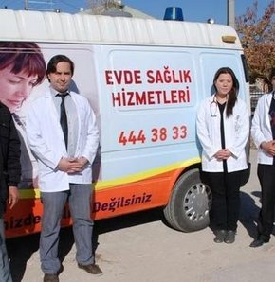
Ev tedavisi
IV tedavi (tümden, kısmi)
Neden;
Sosyal etkilenmenin azalması, iş ve okul devamının sağlanması
Ek enfeksiyonların engellenmesi
Yaşam kalitesini ↑
Gece uyku kalitesini ↑
Ailenin yaşantısını kolaylaştırmak
Yatak işgali ↓→ hastalık maliyeti↓
Aileler antibiotik dışıdaki diğer tedavileri bilip uygulayabilmelidir

Slide 16
Oral antibiotik kullanımı
Avantajları
Dezavantajları
İyi havalanmayan, kan dolaşımı iyi olan bölgeleri hedefler
Kolay
Nebulizasyon kadar zaman almaz
Gastrointestinal yan etki
Absorbsiyon ve absorbsiyon hızıları değişkendir
Yemekten önce yada sonra alınmalıdır(hatalı olabilir)
Sistemik etki fazladır, yan etki fazladır
Kötü tad çocuklarda alımı zorlaştırır

Slide 17
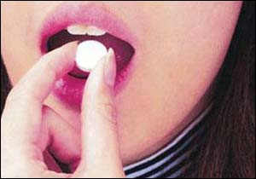
Oral antibiotik kullanımı
IV yola göre yüksek dozda verilmelidir
Ağız ve barsak florasını etkileyip ishal ve oral kandidiyazis
KF’de MIC konsantrasyona çıkabilecek oral antibiotik dozları??
MIC konsantrasyonun altında kalması direnç nedenidir
Etkinlik????

Slide 18

IV antibotik tedavisi
Alevlenme tedavisi
Farmakokinetik
Dağılım hacmi büyüktür(yağ dokusundaki azalma)
Klirens hızlıdır(KC ve böbrekten ilaç atılımı hızlıdır)
= Özellikle çocuklarda kilo başına yüksek dozda verilmelidir
Çocuklarda üst doz sınırından, erişkinde normalin 2-3 katı
Bol, yapışkan, bakteri yoğun balgam antibiotik bioaktivitesini bozar
Aminoglikozidler1-3 dozda verilebilir.
Böbrek fonks. ve işitme testleri sık tekrarlanmalıdır.

Slide 19
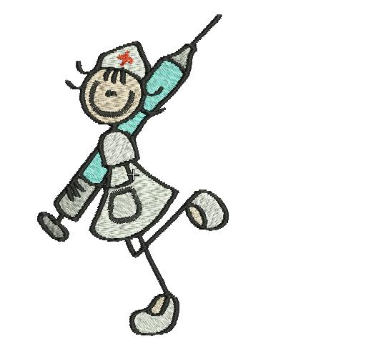
IV antibotik tedavisi
Kısa periferik kateter ile flebit sıktır
Orta hat kateteri(antekübital→koltukaltı)
Periferik girişimli santral kateter(PICC) kullanılmalı (antekübital →Süp. Vena kava/sağ atrium)
Ağır hastalarda TIVAD(total implante edilebilen access device)

Slide 20
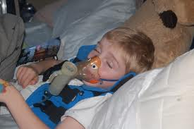
İnhale antibiotik tedavisi
Epiteli döşeyen sıvının(balgamın) kalınlığı azalır
Enflamasyon ve enfeksiyon düzelir
Ekspirasyon çıkışına filtre takılıp antibiotiğin çevreye yayılması engellenmelidir!!!!!

Slide 21
İnhale antibiotik tedavisi
Kronik pseudomonas enfeksiyonunda
TOBRAMİSİN VE KOLOMİSİN
Tobramisin ile intermittent tedavi ile;
Atak sıklığ↓, SFT ve hayat kalitesi ↑
Önerilen nebulizatörler ile verilmelidir
(Tobramisin→Parı LC Plus nebulizatör Pulmo-Aid)

Slide 22
Tedavi süresi
Semptomların düzelmesi
SFT düzelmesi Hafif alevlenme:10 gün
Mikroorganizmaların baskılanması Ağır: ≥en az 2 hafta
Dirençli suşların engellenmesi
Yaş büyük ise daha uzun süreli olmalı
Eradikasyon???????

Slide 23
KF’da sık kullanılan antibiotikler
ANA GRUP
Beta laktam antibiotikler | Penisilin Grubu: PİPERASİLİN-TAZOBAKTAM | Sefalosporin: SEFTAZİDİM
Monobaktamlar | AZTREONAM
Karbapenamler | İMİPENEM | MEROPENEM
Glikopeptidler | VANKOMİSİN | TEİKOPLANİN
Aminoglikozidler | TOBRAMİSİN
Makrolidler | AZİTROMİSİN
Florokinolonlar | SİPROFLOKSASİN
Tetrasiklin | MİNOSİKLİN
Amfenikoller | KLORAMFENİKOL
Linkozamidler | KLİNDAMİSİN
Polimiksin | KOLİSTİN
Oksazolidinler | LİNEZOLİD
Sülfonamid | TRİMETOPRİM SÜLFOMETOKSAZOL

Slide 24
Akut alevlenme tedavisinde genel ilkeler
Yüksek dozda verilmeli(metabolizmaları farklı)
Kombine tedavi olmalı(direnç gelişimini engellemek için)
Tedavi süresi 2-3 haftadır
PO, parenteral veya bazen inhalasyon

Slide 25
Erken eradikasyon tedavisi
Etken saptanır saptanmaz eradikasyon yapılmalıdır (kronik kolonizasyonun engellenmesi)
Danimarka(%78 →3.5 yıl geciktirilmiş)
A. Kopenhag protokolü: inhale kolistin+oral siprofloksasilin
3 ay inhale kolistin(2 milyon Ü 3 kez/G)
Oral siprofloksasilin(10-20mg/kg/G)
B.
Oral siprofloksasilin(30-40mg/kg/G/2 dozda)
İnhale tobramisin(2X300mg)

Slide 26
Erken eradikasyon tedavisi
C. İnhale tobramisin (2X300mg)(28-56 gün) (ELITE çalışması)
D. İnhale tobramisin (2X300mg)(28gün) + Siprofloksasin /plasebo (14 gün) (EPIC çalışması)
E. IV betalaktam + inhale aminoglikozid (2-3 hf)→inhale tobramisin/kolistin/siprofloksasin

Slide 27
Akut alevlenme tedavisi
Sıklık hastadan hastaya değişir
Ağır akciğer bulguları olanlarda sıktır
PO, parenteral ve inhaler
Eradikasyon?
SFT ve klinik bulgularda düzelme
Fizyoterapi ve mukolitik tedavi /bronkodilatör

Slide 28
Akut alevlenme tedavisi
S. aureus enfeksiyonu
H. İnfluenza enfeksiyonu
Küçük çocuk
PO
Uzun süreli yanıt???
2-4 hafta
Sefazolin, flukloksasilin, nafsilin, fusidik asid, klindamisin
MRSA
Vankomisin, teikoplanin, klindamisin
%2 mupirosin pomad(burun)
Antiseptik deterjan ile yıkanma
Okul çocuğu
Kapsülsüz form
Aşı koruyucu değil
Amoksisilin, Amoksisilin-klavulinik asid, sefuroksim-aksetil, azitromisin, klaritromisin
PO
2-4 hafta

Slide 29
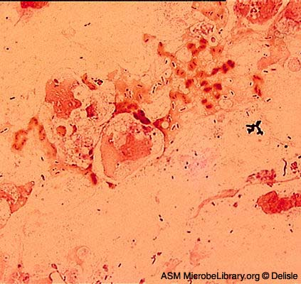
Akut alevlenme tedavisi
P. aeruginosa enfeksiyonu
Üreme(+), hafif → Florokinolon (siprofloksasilin), inhale tobramisin /kolistin)
Kombine tedavi
Kinolonlar küçük çocuklarda
Ağır olgular
Hastanede, IV
ß-laktam+aminoglikozid
Kültür sonucu
2-4 hafta

Slide 30
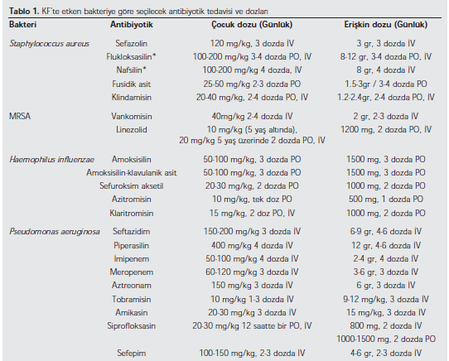

Slide 31
B. Cepacia enfeksiyonu
S. Maltophilia enfeksiyonu
Meropenem
+
Kloramfenikol/
Seftazidim/
aminoglikozid
Direnç!!!!
Direnç→üçlü tedavi
Trimethoprim-sulfometaksazol
+
Kloramfenikol/
minosiklin/
Siprofloksasin/
İmipenem-meropenem
A. xylooxidans enfeksiyonu
Trimethoprim-sulfometaksazol
Kloramfenikol/
minosiklin/
Siprofloksasin
Tikarsilin-klavulinik asid

Slide 32
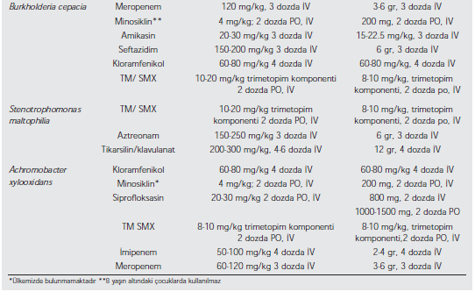

Slide 33
Non-tüberküloz mikobakteri enfeksiyonu
Erişkin
Mycobacterium avium kompleks(MAC) en sık
Tanı
Klinik bulgular
Kültürde 3 kez üreme
SFT↓
BT;yeni bulgular
Diğer bakteriler dışlanmalı
Tedavi:
Makrolidler(azitromisin, klaritromisin) + Rifampisin + Etambutol
M. Abcessus
Amikasin + Klaritromisin + karbepenem(imipenem, meropenem) (4hf, IV)
Nebulize amikasin + PO klaritromisin + kültür duyarlı antibiotik

Slide 34
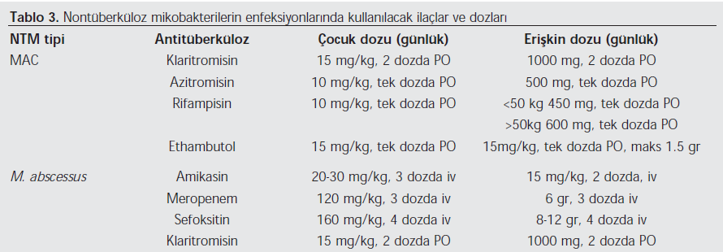

Slide 35
Mantar enfeksiyonları
Nadir
Aspergillus sık
ABPA sık
Aspergilloma, Aspergillozis ender
Transplantasyon sonu sık
PO Itrakanozol, Varikanazol, Kaspofungin
Candida;
Flukanazol, Amfoterisin B, Kaspofungin
Scedosporium apiospermium

Slide 36
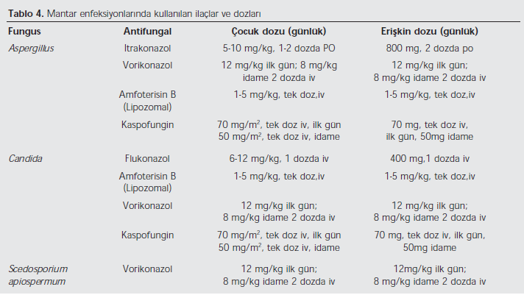

Slide 37
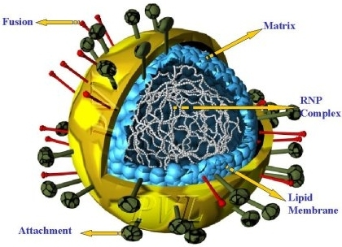
Virüs enfeksiyonları
Küçük çocuklarda sık
Sağlıklı çocuklardan sık
Ağır olgularda antiviral tedavi
RSV → Ribavirin
RSV profilaksisi → Palivizumab(??)
Influenza profilaksisi →Grip aşısı(yıllık)
Ağır Influenza enf.→ Oseltamivir, zanamavir
Evde tedavi

Slide 38
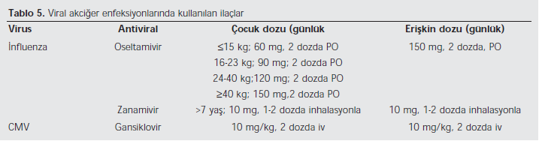

Slide 39
Kronik P. Aeruginosa kolonizasyon tedavisi
Son 6 ay içinde en az bir ay aralarla ard arda alınan 3 kültürde P. Aeruginosa üremesidir.
Bebeklerde %15-29, çocuklarda %30-40, adölesanlarda %60, erişkinde %80
Kötü prognoz göstergesi(SFT, klinik tablo, mortalite)
Risk faktörleri: mukoid kolonizasyon için
Kız > erkek
Annenin düşük eğitim düzeyi
Delta F508 mutasyonu
Mekonyum ileusu
P. Aeruginosa ile kolonize KF’lı ile temas(erişkin)
Aerosol kullanımı
Öncesinde S. Aureus ile kolonizasyon

Slide 40
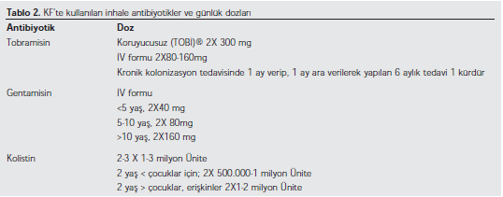

Slide 41
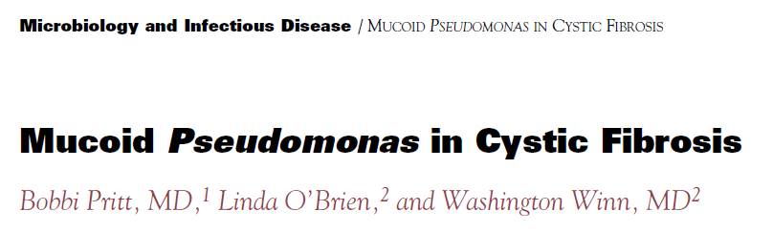
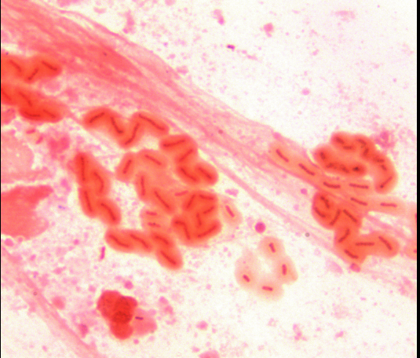
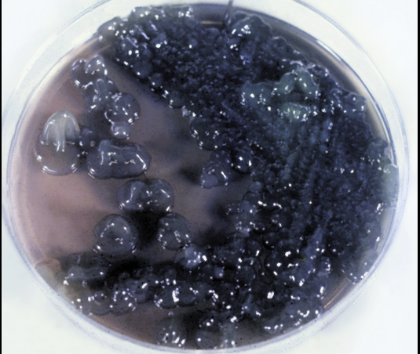
Gram boyası ile turuncu boyalı alginat tabaka ile gram(-) basiller
Mukoid P.auriginosa

Slide 42
Kronik enfeksiyonun baskılanması
Aerosolize antibiotik
Tobramisin ve Kolistin
☺ Klinik kötüleşme hızını↓
☺ Hastane başvurusu↓
☺ Hospitalizasyonu↓
☺ Klinik skoru ↑
☺ Vücut ağırlığını↑

Slide 43
Tobramisin inhaler solüsyon
2 X 300mg/gün
28 gün ilaç/28 gün boş
☺ FEV1 %10-14.3 ↑(20-24 hf ilaç kullanımı)
☺ Hospitalizasyon ↓(%26)
☺ IV antibiotik gereksinimi %36 ↓
Nebulize Kolistin
1 ay-2yaş→500000-1milyon Ü X 2/gün
2 yaş ↑ →1-2 milyon Ü X 2 /gün(2-4ccSF içinde)
İlk doz hastanede(bronkospazm!)
Ucuz, yaş sınırı yok, direnç yok
Klinik skor ve FVC iyi

Slide 44
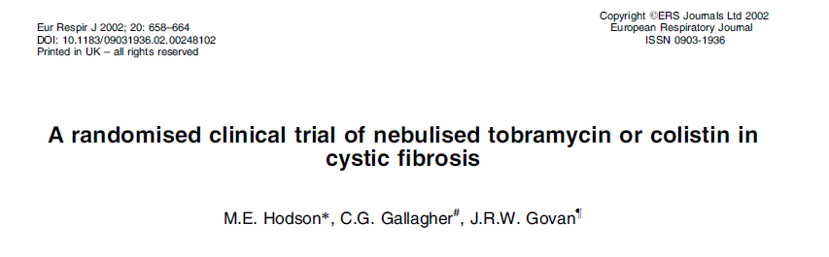
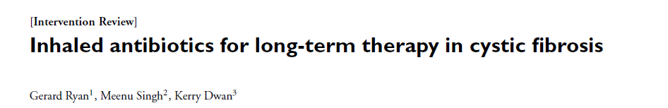

Tobramisin mi?Kolistin mi??
300mg/2 tobramisin X 1milyon Ü kolistin
Balgamda bakteri↓(=)
FEV1↑(%6.7 ve 0.37)
Bakteriyel direnç yok
Cochrane; tobramisin=kolistin
SFT ↑
Akut alevlenmeleri ↓

Slide 45

Kronik kolonizasyon engellenmesi
1989 Kopenhag→3 ayda bir 2 hafta IV antibiotik
3 ayda bir IV beta-laktam antibiotik(kr hasar az)
Böbrek ve işitme izlenmeli ve direnç???

Slide 46
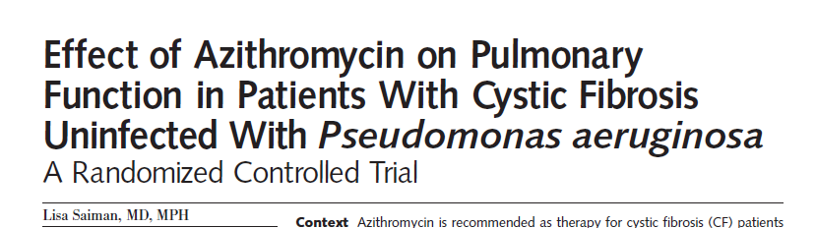
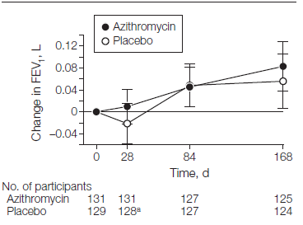
Makrolitler
P. Aeruginosa için bakterisidal ve bakteristatik değildir
Antiinflamatuar Patojenite
Hücrelerarası iletişimi kısıtlar biyofilm oluşumunu↓
Antipseudomonal antibotikler ile sinerji
SFT↑ klasik tedaviye
Akut alevlenmeleri↓ yanıtsiz hasta
6 ay AZİTROMİSİN
< 15kg:10mg/kg, 15-40kg:250mg/gün,40-↑:500mgx3/hf

Slide 47
Makrolitler
☺ FEV1’de geçici ↑
☺ Akut alevlenme sıklığı↓
☺ Kilo artışı
☹ Balgam bakteri sayısı
☹ İnflamatuar marker fark yok
☹ Egzersiz toleransı

Slide 48
Kronik S aureus Kolonizasyon tedavisi
P. Aeruginosa ortaya çıkma hızını ↑
Profilaktik antibiotik önerilmez
MRSA %6
Kronik MRSA kolonizasyonu; Rifampisin ve Na fusidat
Linezolid 10mg/kg, IV, 3doz etki?
El yıkama,
Orofaringeal taşıyıcı: vankomisin pastil/jel
Cilt taşıyıcı:%4 klorhekzidin banyo köpüğü
GIS taşıyıcı: PO vankomisin(40mg/kg)

Slide 49
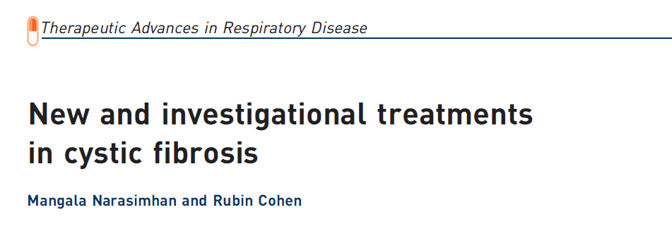

Yeni inhale antibiotikler
Azitromisin(Faz IV)
Lipozomal siprofloksasin (Faz II)
Levofloksasin(Faz II)
Lipozomal amikasin(Faz II)
Toz siprofloksasin(Faz II)
Aztreonam

Slide 50
Yeni inhale antibiotikler
Kuru toz inhaler tobramisin(KTIT)(28mgX4/gün)
Akciğerde depolanma %34(TIS :%5)
Uygulama süresi 2dk(TIS:20dk)
28 ilaç→28 gün boş
İnhaler Aztreonam , 75mg
28 gün ilaç→28 gün boş
FEV1↑
Lipozomal amikasin(Faz II)etkili

Slide 51

Gidecek mesaj
KF etkenler polimikrobialdir
S. Aureus, H. İnfluenzae, P. Aeruginosa, Burkholderia cepacia kompleks en sık etkenlerdir
Etkenler arasında etkileşim(yatkınlık veya kompetisyon) olabilir
Yavaş üreyen bakteriler için balgam kültüründe özel şartlar sağlanmalıdır
Tedavi kültür sonuçlarına göre planlanmalıdır
Akut alevlenme tedavisi
Kolonizasyonun engellenmesi
Kronik kolonizasyon tedavisi
Tedavi PO, IV ve nebulize antibiotikler ile yapılır
Tedavi hastane ve/veya evde planlanabilir

Slide 52
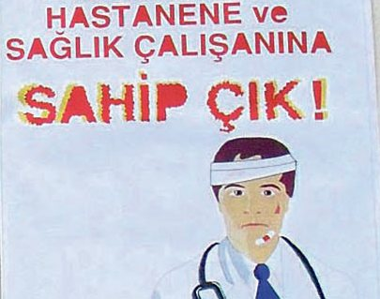


Slide 53

teşekkürler

Slide 54

